Slide 1



Moștenirea. Laborator
git clone -b laborator5 https://github.com/dorinbaba/apoo-papp1921
https://github.com/dorinbaba/apoo-papp1921/tree/laborator5
https://repl.it/join/iuaxmelh-dorinbaba

Slide 2
În calitate de clasă de bază se consideră clasa Binar.
Date: două valori reale a și b.
Metode: Constructorul cu parametri
Creați clasa Putere ce va moșteni clasa binar.
Pentru clasa Putere, valorile a și b din clasa de bază vor reprezenta baza și exponentul.
Aceasta va avea trei metode:
Constructorul cu parametri
Determinarea expresiei baza ^ exponent
Afișarea datelor.
Creați un obiect de tip Putere cu ajutorul constructorului cu parametri și afișați datele despre acesta.
Sarcina 1:
Rezolvată

Slide 3
// Binar - clasa de baza
class Binar
{
public double A { get; set; }
public double B { get; set; }
// Constructorul cu parametri
public Binar(double a, double b)
{
A = a;
B = b;
}
}
// Clasa derivata - Putere
class Putere : Binar
{
// Constructorul cu parametri - vom primi 2 parametri, baza si exponentul,
// care vor fi redirectionate catre constructorul clasei de baza (Binar), deoarece
// el se ocupa de setarea valorilor pentru proprietatile A si B
public Putere(double baza, double exponent) : base(baza, exponent)
{
// Proprietatile A si B vor fi setate de catre clasa Binar
}
public double Calculeaza()
{
// A este baza, B este exponentul, returnam A ^ B,
return Math.Pow(A, B);
}
public void Afisare()
{
Console.WriteLine($"Baza: {A}");
Console.WriteLine($"Exponentul: {B}");
Console.WriteLine($"{A} ^ {B} = {Calculeaza():f2}");
}
}
Sarcina 1: Rezolvare
class Program
{
static void Main(string[] args)
{
Putere putere = new Putere(8, 2);
putere.Afisare();
Console.ReadLine();
}
}

Slide 4
În calitate de clasă de bază se consideră clasa Binar.
Date: două valori reale a și b.
Metode: Constructorul cu parametri
Creați clasa Dreptunghi ce va moșteni clasa binar.
Pentru clasa Dreptunghi, valorile a și b din clasa de bază vor reprezenta lungimea și lățimea acestuia.
Aceasta va avea trei metode:
Constructorul cu parametri
Determinarea Ariei
Determinarea Perimetrului
Afișarea datelor.
Creați un obiect de tip Dreptunghi cu ajutorul constructorului cu parametri și afișați datele despre acesta.
Sarcina 2:

Slide 5
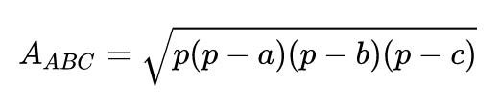

În calitate de clasă de bază se consideră clasa Triad.
Date: trei valori reale a, b și c.
Metode: Constructorul cu parametri
Creați clasa Triunghi ce va moșteni clasa binar (a, b, c – laturile).
Aceasta va avea trei metode:
Constructorul cu parametri
Determinarea Ariei
Determinarea Perimetrului
Afișarea datelor.
Creați un obiect de tip Triunghi cu ajutorul constructorului cu parametri și afișați datele despre acesta.
Sarcina 3:

Slide 6
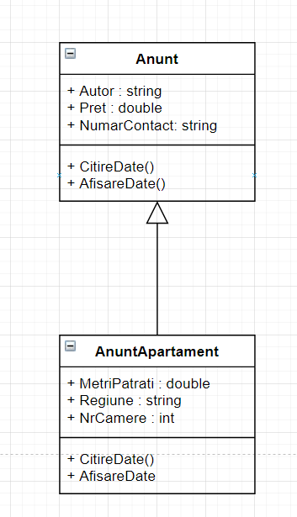
Creați ierarhia de clase reprezentată prin diagrama UML anexată.
Metodele de afișare si citire a datelor din clasa derivată le va extinde pe cele din clasa de bază.
Creați o listă din n Anunturi pentru vânzarea apartamentelor, și citiți datele despre acestea.
Afișați la ecran informațiile despre anuntul celui mai scump apartament.
Sarcina 4:
Rezolvată

Slide 7
Sarcina 4: Rezolvare
class AnuntApartament : Anunt
{
// Proprietatile specifice pentru un anunt de vanzare a unui
// apartament
public double MetriPatrati { get; set; }
public string Regiune { get; set; }
public int NrCamere { get; set; }
public void CitireDate()
{
// Mai invai vom citi datele specifice unui apartament, dupa care
// - pe cele specifice oricarui anunt
Console.Write("Metri Patrati: ");
MetriPatrati = double.Parse(Console.ReadLine());
Console.Write("Regiunea: ");
Regiune = Console.ReadLine();
Console.Write("Numarul de camere: ");
NrCamere = int.Parse(Console.ReadLine());
// Iar de citire celorlalte proprietati (autor, pret, contact) se va
// ocupa clasa de baza
base.CitireDate();
}
public void AfisareDate()
{
// Mai invai vom afisa datele specifice unui apartament, dupa care
// - pe cele specifice oricarui anunt
Console.WriteLine($"Metri Patrati: {MetriPatrati}");
Console.WriteLine($"Regiunea: {Regiune}");
Console.WriteLine($"Nr Camere: {NrCamere}");
// Iar de afisarea celorlalte proprietati (autor, pret, contact) se va
// ocupa clasa de baza
base.AfisareDate();
}
}
class Anunt
{
// Proprietatile comune pentru orice anunt
public string Autor { get; set; }
public double Pret { get; set; }
public string NumarContact { get; set; }
public void CitireDate()
{
Console.Write("Autorul anuntului: ");
Autor = Console.ReadLine();
Console.Write("Pretul: ");
Pret = double.Parse(Console.ReadLine());
Console.Write("Numar de contact: ");
NumarContact = Console.ReadLine();
}
public void AfisareDate()
{
Console.WriteLine($"Autorul anuntului: {Autor}");
Console.WriteLine($"Pretul: {Pret}");
Console.WriteLine($"Numarul de contact: {NumarContact}");
}
}

Slide 8
Sarcina 4: Rezolvare
class Program
{
static void Main(string[] args)
{
// Cream si citim datele despre n apartamente.
Console.Write("Numarul de apartamente spre vanzare: ");
int n = int.Parse(Console.ReadLine());
List<AnuntApartament> anunturiApartamente = new List<AnuntApartament>();
for (int i = 0; i < n; i++)
{
AnuntApartament anuntApartament = new AnuntApartament();
anuntApartament.CitireDate();
anunturiApartamente.Add(anuntApartament);
}
// Identificam care este cel mai scump apartament
double pretMax = 0;
AnuntApartament anuntApartamentPretMax = new AnuntApartament();
// Parcurgem lista pentru a gasi care apartamentul cu pretul maxim
for (int i = 0; i < n; i++)
{
Console.WriteLine($"Apartamentul Nr: {i+1}\n");
if(pretMax < anunturiApartamente[i].Pret)
{
pretMax = anunturiApartamente[i].Pret;
anuntApartamentPretMax = anunturiApartamente[i];
}
}
Console.WriteLine("Cel mai scump apartament: ");
anuntApartamentPretMax.AfisareDate();
Console.ReadKey();
}
}

Slide 9
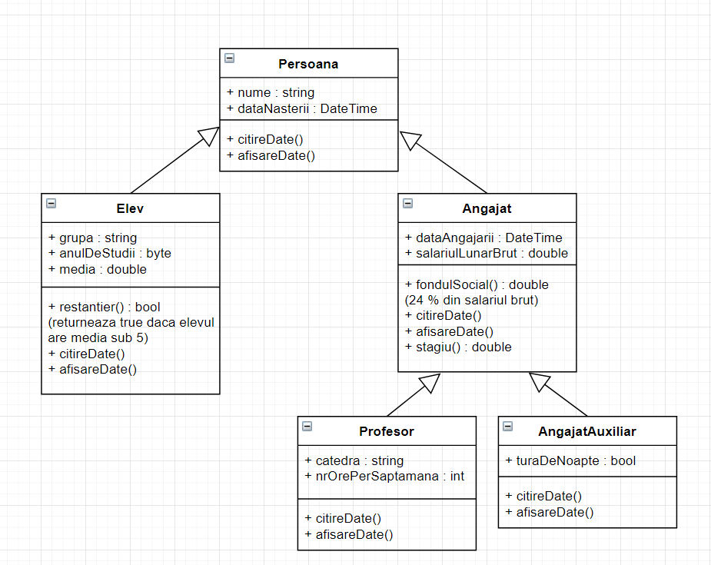
Sarcina 5:
Creați ierarhia de clase reprezentată prin diagrama UML anexată.
Metodele de afișare si citire a datelor din clasa derivată le va extinde pe cele din clasa de bază.
Creați câte un obiect de tip Elev, Profesor și Angajat Auxiliar. Citiți si Afișați datele despre aceștia.

Slide 10
Sarcina 6:
George este un programator în cadrul companiei IT FAANG. La scurt timp dupa angajarea acestuia, conducerea a observat că George nu cunoaște principiile fundamentale ale OOP, iar codul scris de către acesta este foarte voluminos și deloc optimizat, de aceea a fost luată decizia de a-l concedia pe George, poziția lui fiind deschisă pentru un programator mai talentat.
Pentru a selecta un programator bun, compania FAANG a publicat codul scris de către George pe platforma GitHub și este gata să-i invite la interviu pe cei ce vor eficientiza codul publicat.
Utilizați principiul Moștenirii în cadrul OOP pentru a “curăța” codul.
Link – https://github.com/dorinbaba/apoo-papp1921/tree/laborator5
Comanda pentru clonarea proiectului – git clone -b laborator5 https://github.com/dorinbaba/apoo-papp1921

Slide 11


